Slide 1
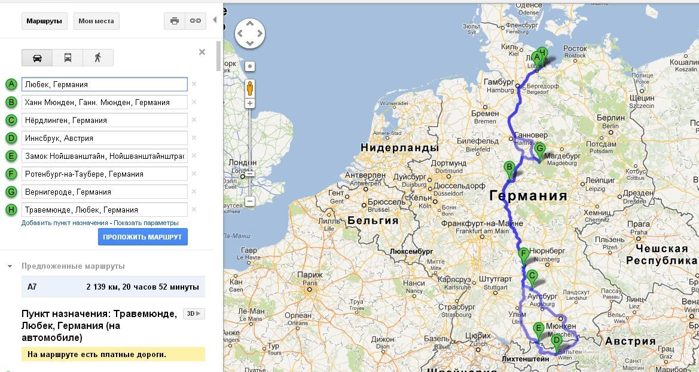

Reiseplan machen

